Slide 1
Stratégie de MSF visant à ouvrir l'accès à la microbiologie
Astan DICKO Microbiologiste
Médecins Sans Frontières

Slide 2
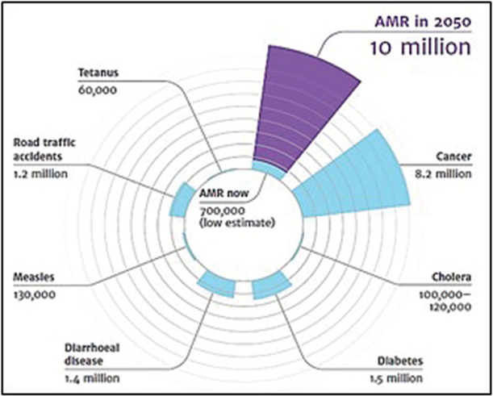


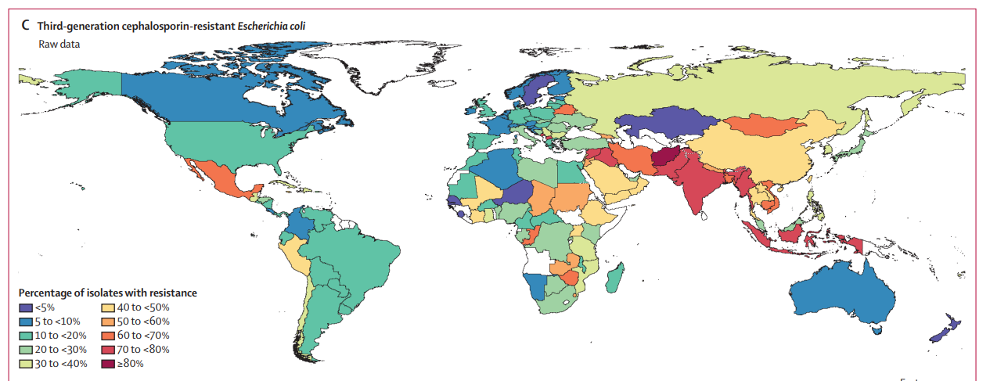
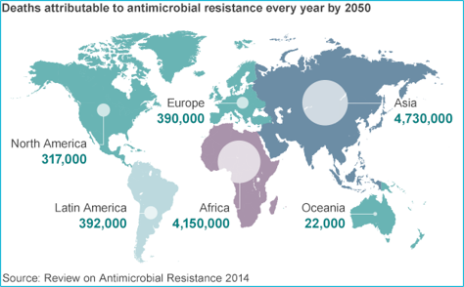
Une priorité mondiale... particulièrement pour les PRFI
Maintenant
En 2050
Global burden of bacterial antimicrobial resistance 1990-2021: a systematic analysis with forecasts to 2050. Lancet. 2024 .
10 millions morts/an
Global burden of bacterial antimicrobial resistance in 2019: a systematic analysis. Lancet. 2022

Slide 3

Spécificités du contexte humanitaire
Hôpitaux précaires, mauvaises conditions d’hygiène
Mauvais usage des antibiotiques
Pas d’accès aux outils diagnostics microbiologiques

Slide 4
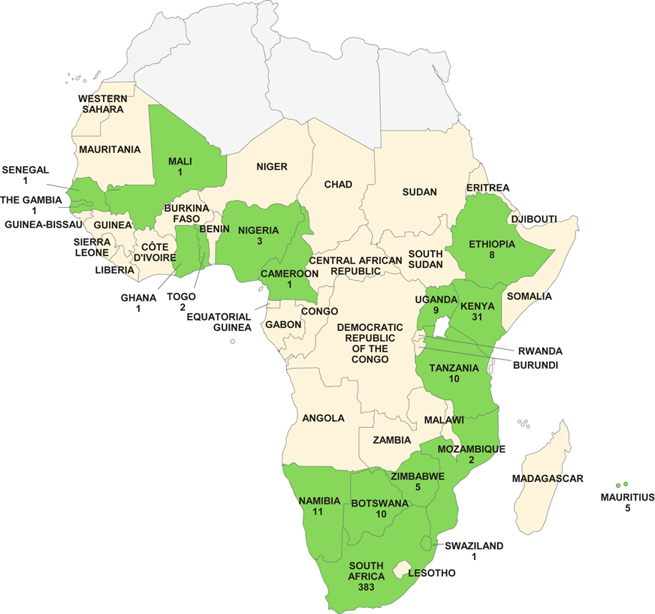
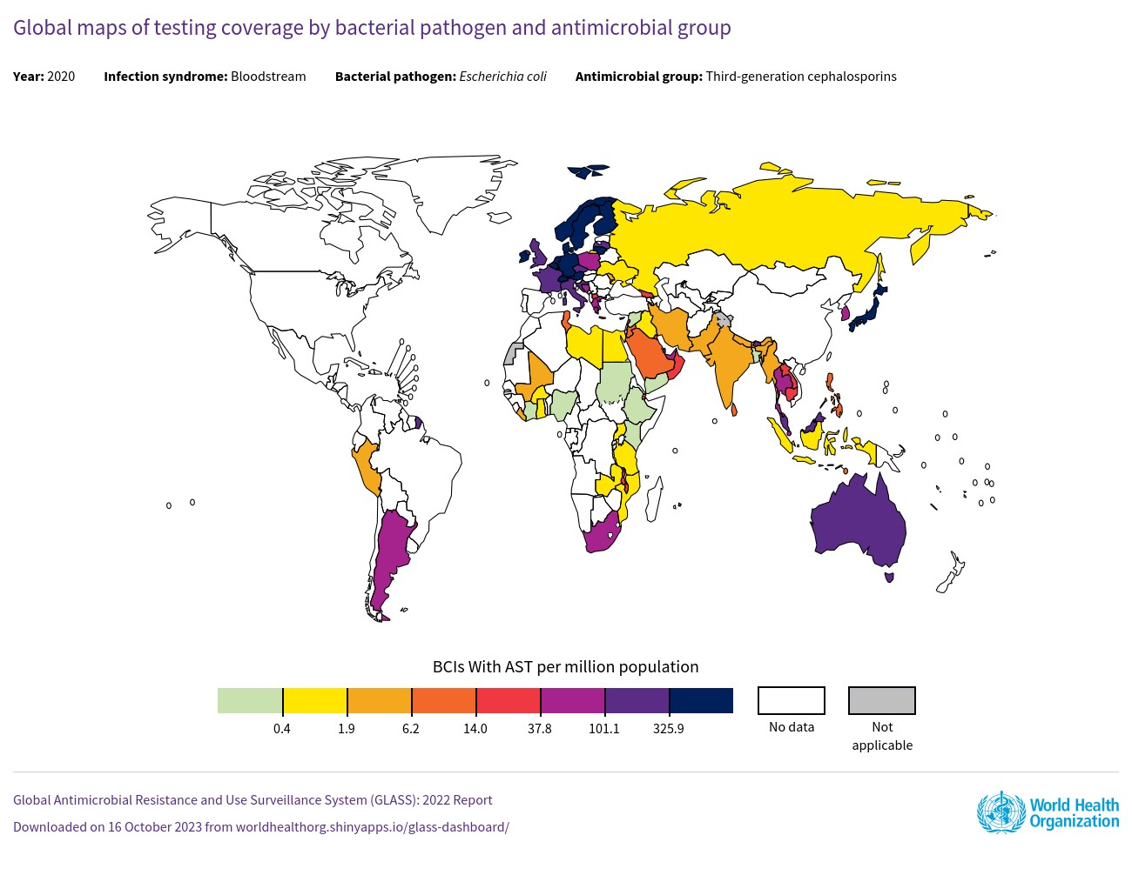
Accès à la microbio
Accès à l’antibiogramme dans les bactériémies
400 ans de formation nécessaire en Afrique sub saharienne pour atteindre le même ratio microbio/population qu’un pays comme USA ou UK
(Wilson ML,. Access to pathology and laboratory medicine services: a crucial gap. Lancet. 2018
Clinical Microbiology and Infection 2017 23, 426-433

Slide 5
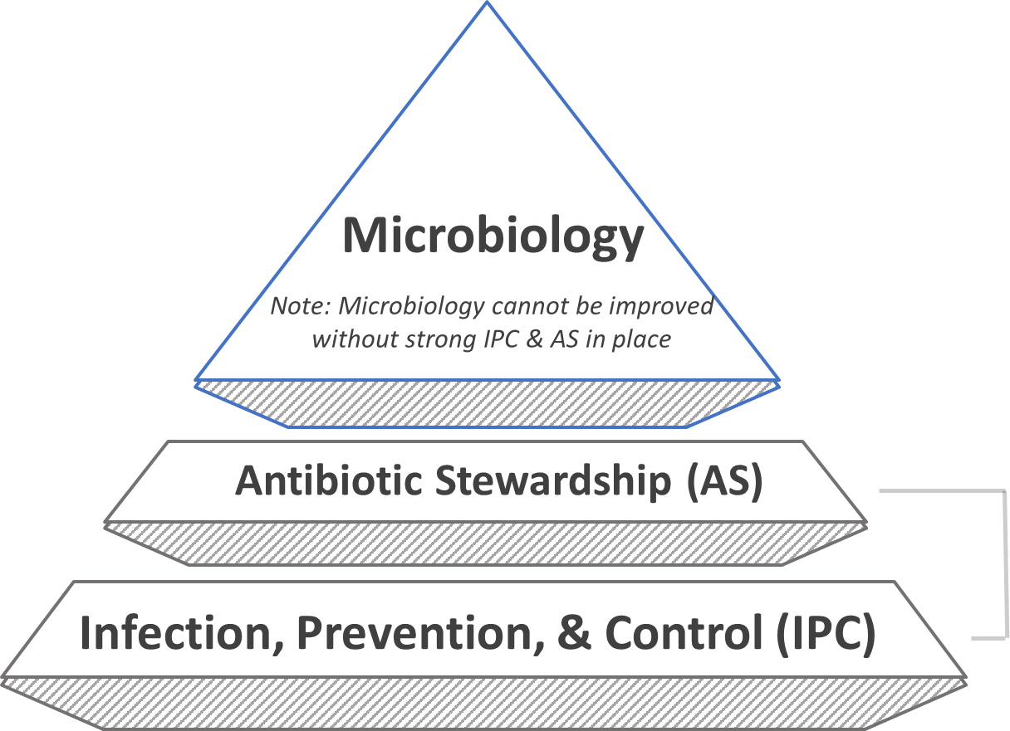
Quels supports pour y répondre ?

Slide 6
ACCÈS À LA MICROBIOLOGIE : RÉGIONS PRIORITAIRES
Taux de résistance élevés basés sur les données disponibles :
Rapports GLASS de l'OMS
Données du CCDEP (Center for Disease Dynamics Economics and Policy)
Données MSF
Revue de la littérature
Moyen-Orient : Irak, Yémen, Syrie, Gaza, Jordanie et Liban
Asie : Afghanistan, Pakistan et Bangladesh
Afrique subsaharienne : RCA, Mali, Soudan du Sud, RDC, Niger, Nigéria, Liberia, Mozambique, Guinée, Sierra Leone
Haiti en Amerique

Slide 7
ACCÈS À LA MICROBIOLOGIE : POPULATIONS PRIORITAIRES
Procédures invasives :
Trauma aigu
Chirurgie élective/reconstructive
Brûlés
Soins intensifs
Immunodéprimés:
Neonates
HIV
Malnutrition pédiatrique

Slide 8
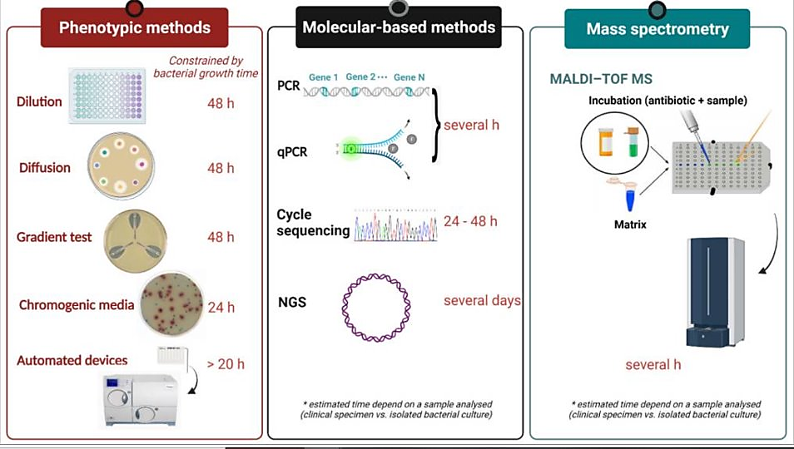
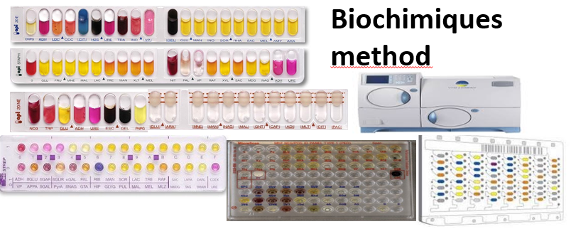
Notes:
Il existe différentes méthodes pour déterminer Id et l'AST : les méthodes phénotypiques qui va avec Id a la base des tests biochimique, les méthodes moléculaires et les méthodes de spectrométrie de masse.
notre décision est d’aller vers une microbiologie conventionnelle simple en utilisant la première méthode en suivant le référentiel EUCAST , cette méthode est fiable (processus qualité), et informative (identification des germes, antibiogrammes complets…)
Les deux autres options ne sont pas adaptées à nos contextes en termes de coût, de maintenance et d'approvisionnement en réactifs.

Slide 9
Accès à la microbiologie : options opérationnelles
TDR,
Test immuno chromatographique
Microbiologie « artisanale »,
mise en culture en milieu sélectif…
Microbiologie « classique »
Biologie moléculaire,
PCR syndromique, GenExpert…
« pari médico-opérationnel » de MSF
Labo pré-existant avec qualité correcte
Absence de laboratoire local
Laboratoire « externe » avec contrôle qualité validé
Laboratoire « externe » ou ministère de la santé avec support de MSF
Labo MSF
« conventionnel »
(tout)
« Mini-Lab » MSF
(hémoc, urine, LCR…)
Notes:
D’autres diront pourquoi pas les tests rapides ou très basiques avec des milieux sélectifs alorqu ils ne sont pas assez informatifs pour guider le traitement du patient
on privilégie le renforcement de Labo pré-existant pour plus impacts techniques pour l'hôpital car d'autres patients vont bénéficier de la qualité des examens et pourrons continuer après MSF, mais étant donné nos interventions, souvent les labos locaux ne font pas la mcrobio et on est amené à ouvrir des Labo microbio de MSF

Slide 10
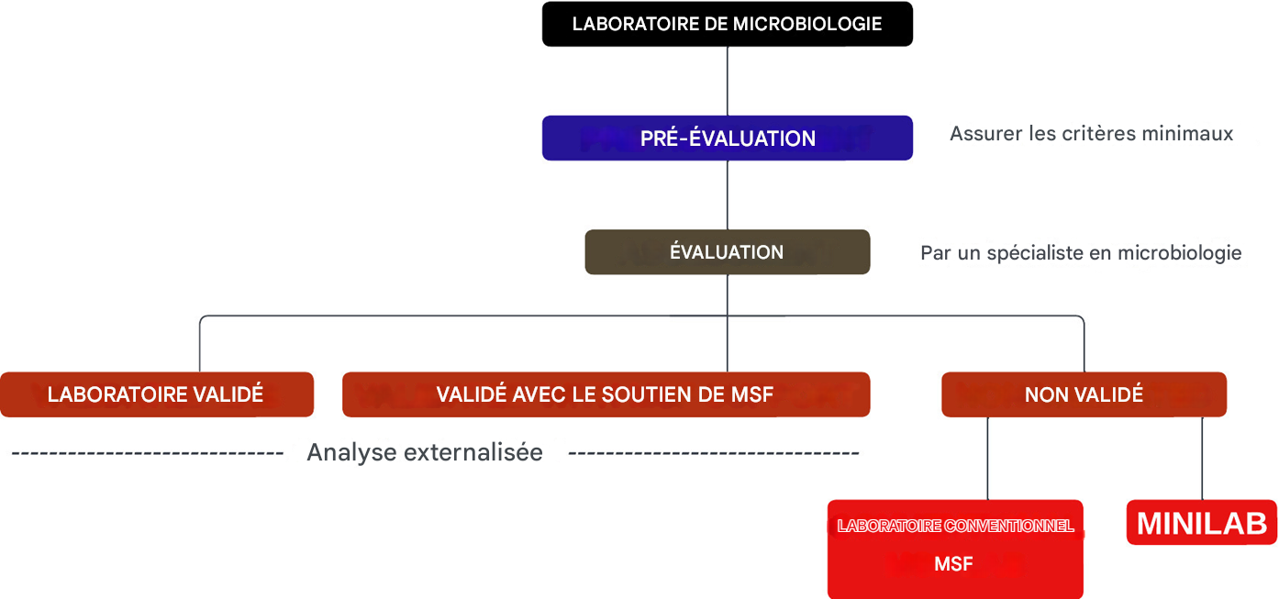
ACCÈS À LA MICROBIOLOGIE préexistant : ARBRE DE DÉCISION
Notes:
Si le labo microbio local est pré existant, nous avons une procédure validation standardisée et effectuée par un microbiologiste sur la base infrastructure, équipement et approvisionnement, traitement des échantillons, (SOP, méthode id at AST) et le contrôle de qualité (interne et externe).

Slide 11
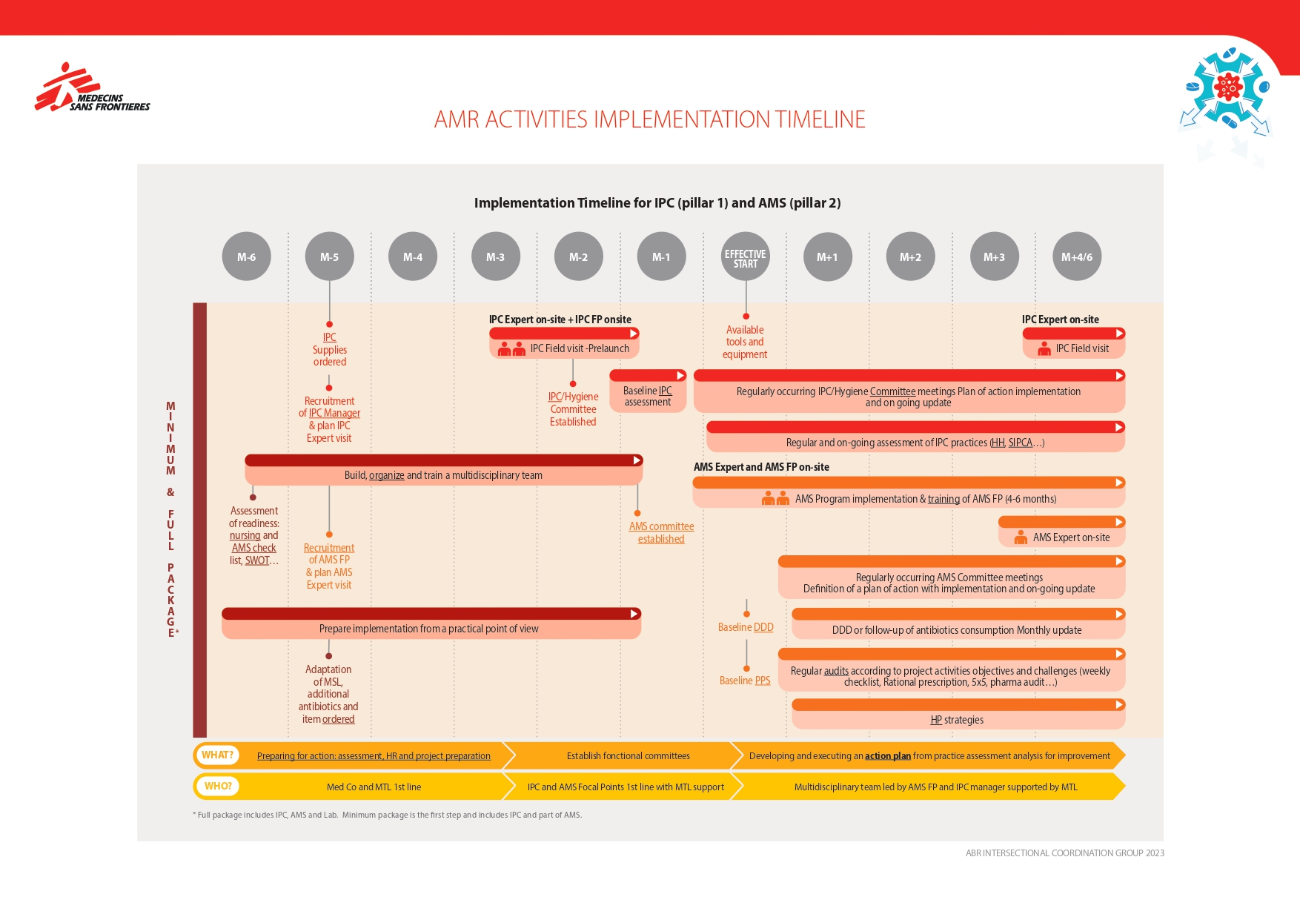
Notes:
Ceci nous montre le chronogramme de l'implémentation des 2 premiers piliers. Comme vous avez vu la pyramide, c est important que les piliers de base soient mis en place avant car l'accès à la microbiologie révélera la présence invisible de la résistance aux antibiotiques, des infections nosocomiales et des transmissions croisées, qui peuvent parfois conduire à des épidémies.

Slide 12
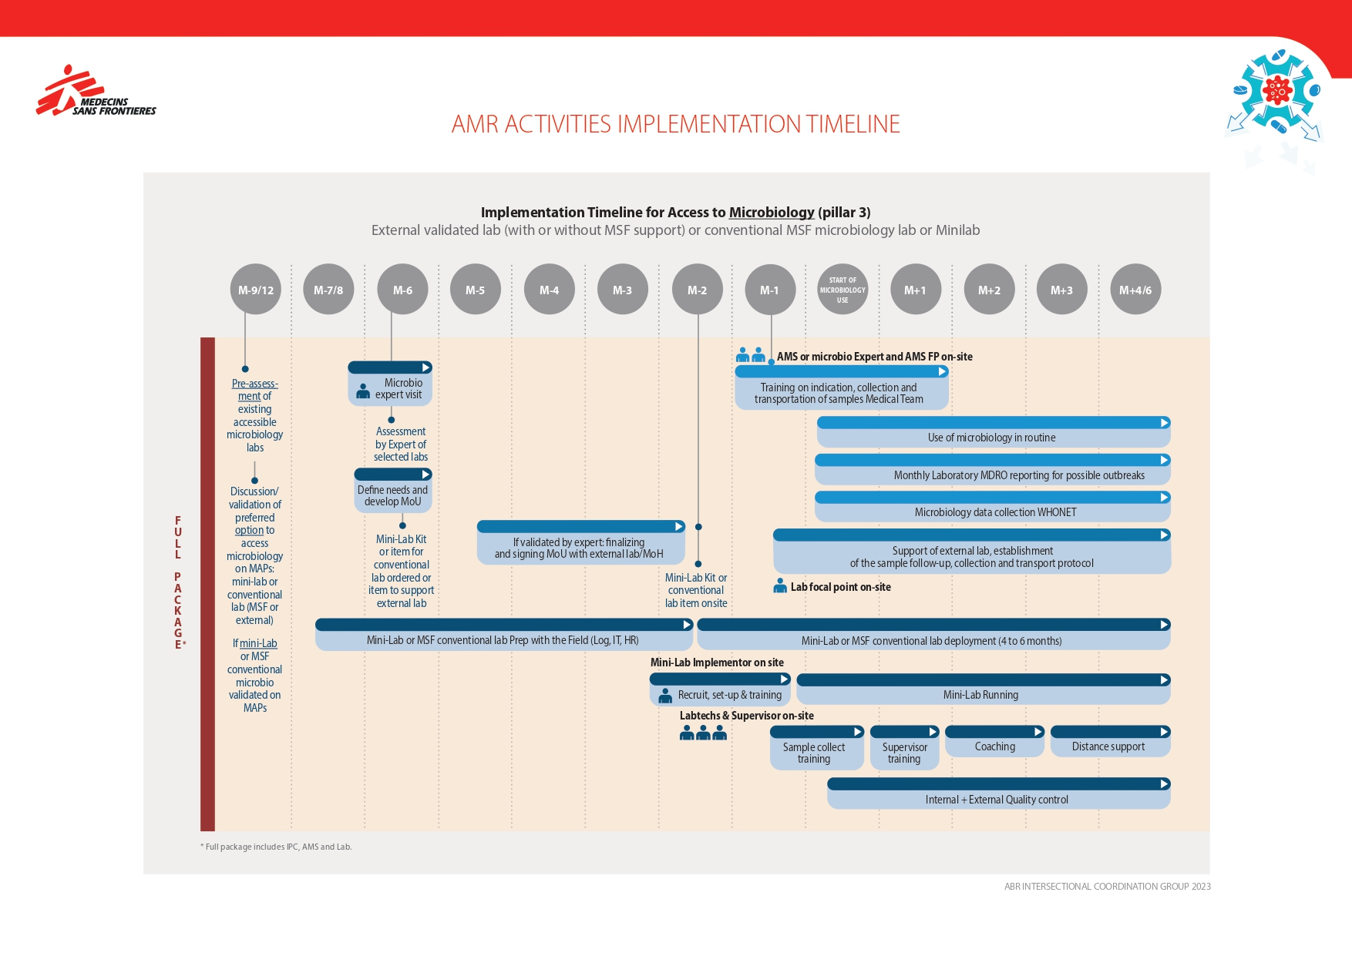
Notes:
Et ici nous avons le 3 eme qui est la microbiologie qui peut aller de 1 a 2 ans (commande, recrutement, mise en place) Le temps formation de l'équipe dépend du type de laboratoire(formation 6 mois pour minilab et de 12 a 18 mois pour le lab conventionnel). Les chronogrammes peuvent se chevaucher.

Slide 13
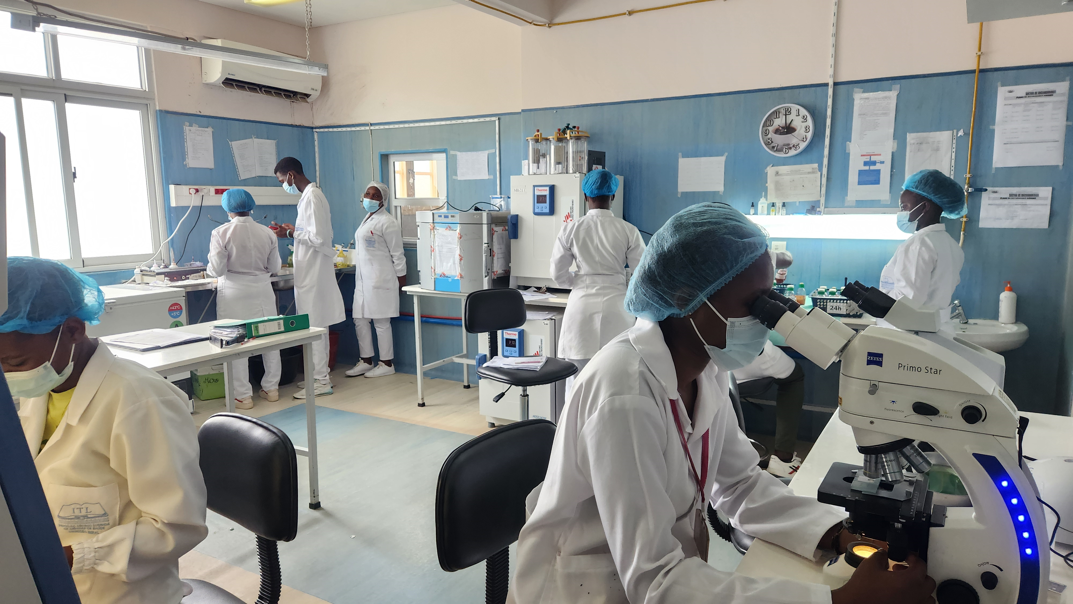
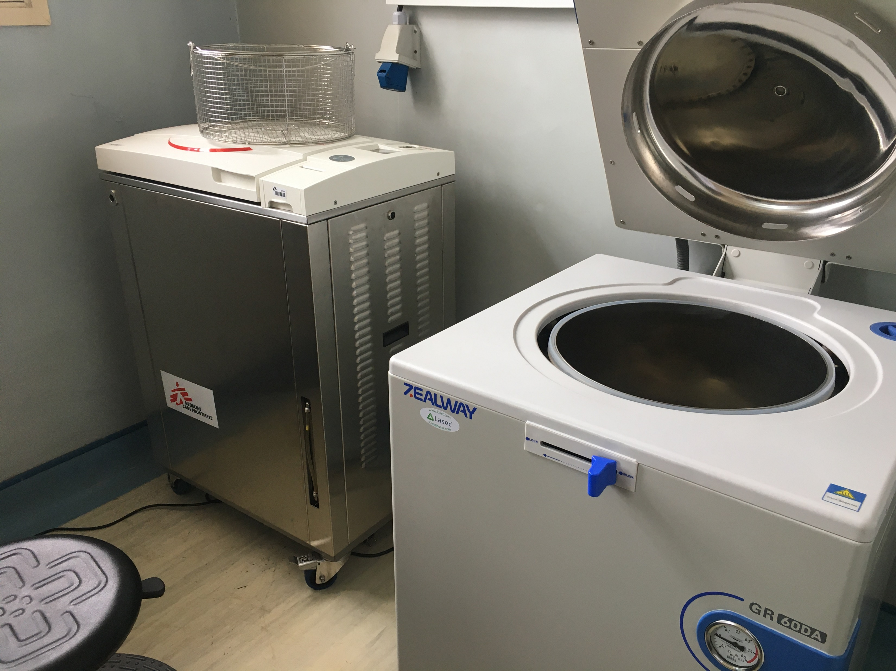
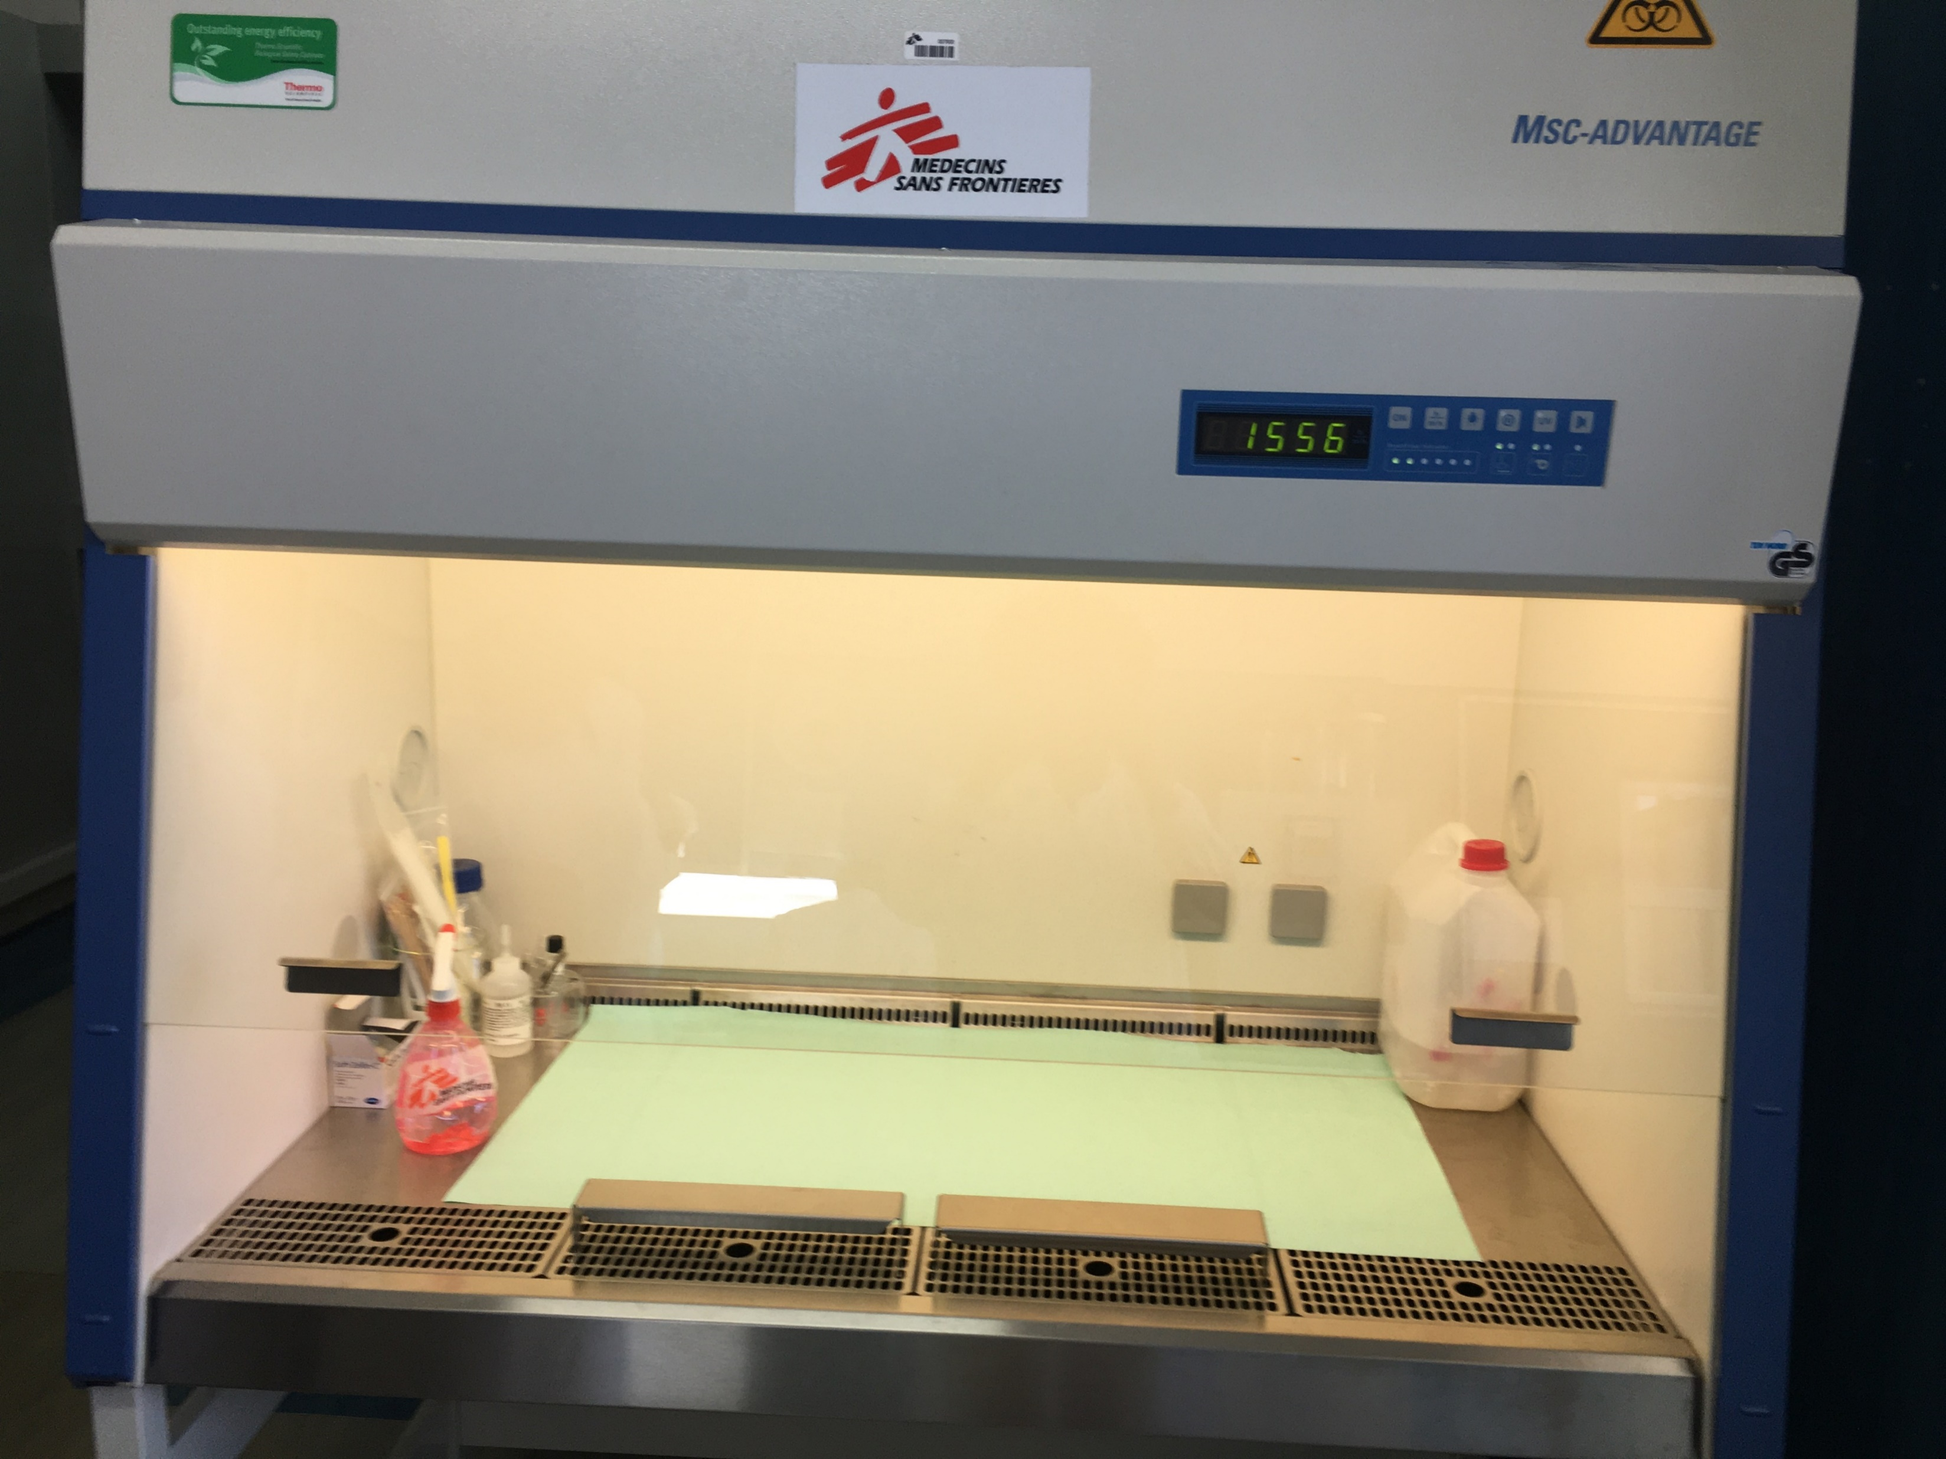
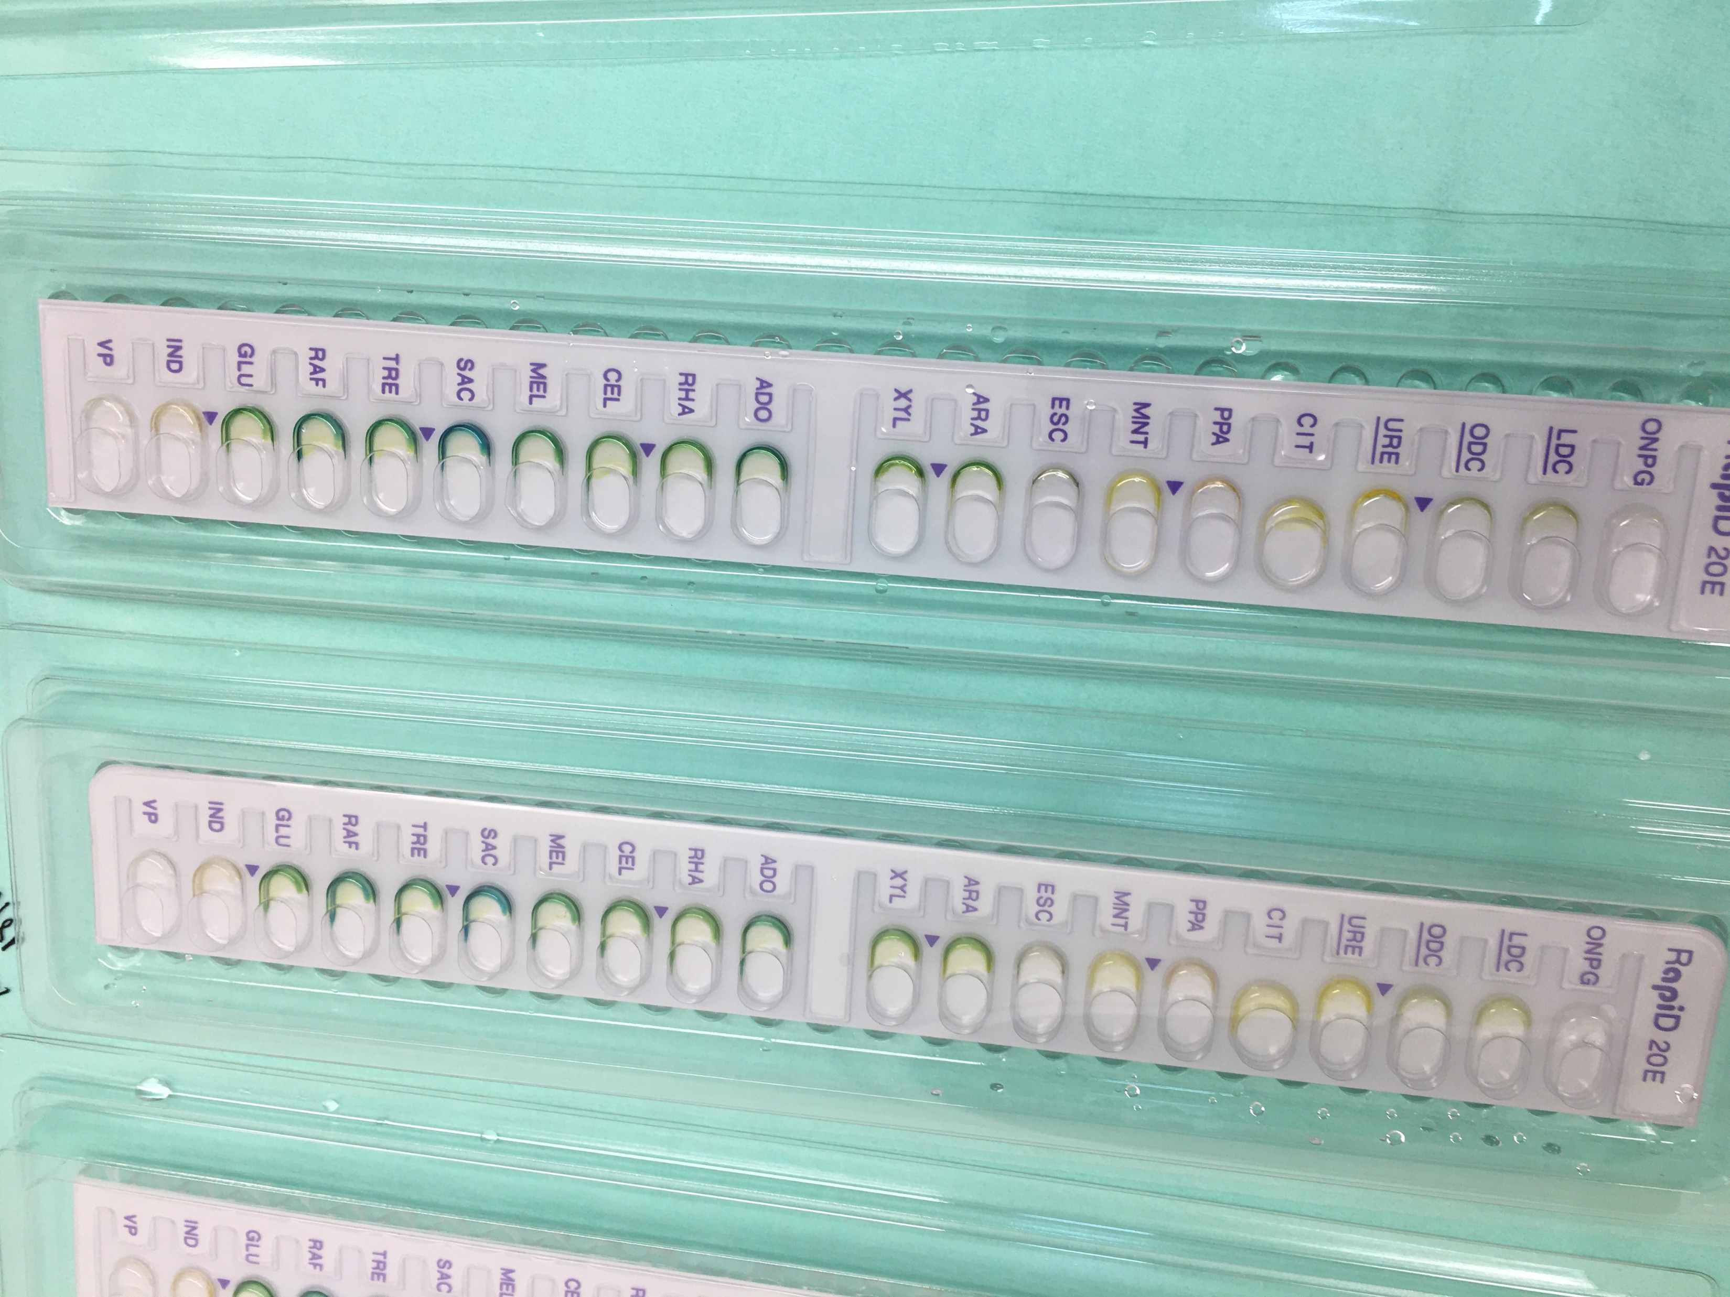
support Labo public
Notes:
Labo avec support MSF: en réaménagement de infrastructure, support en intrants et Equipment, formation technique sur les POS par les mcrobio staffs internationaux, implémentation du contrôle de qualité EUCAST ou CLSI selon le pays.

Slide 14
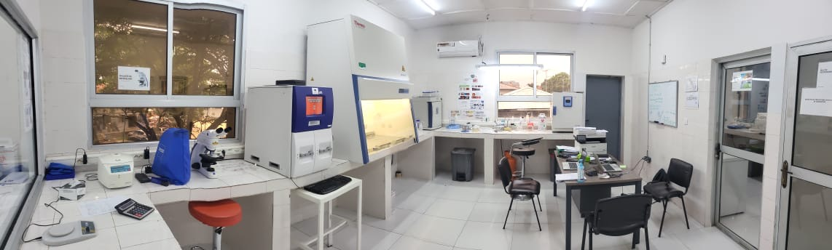
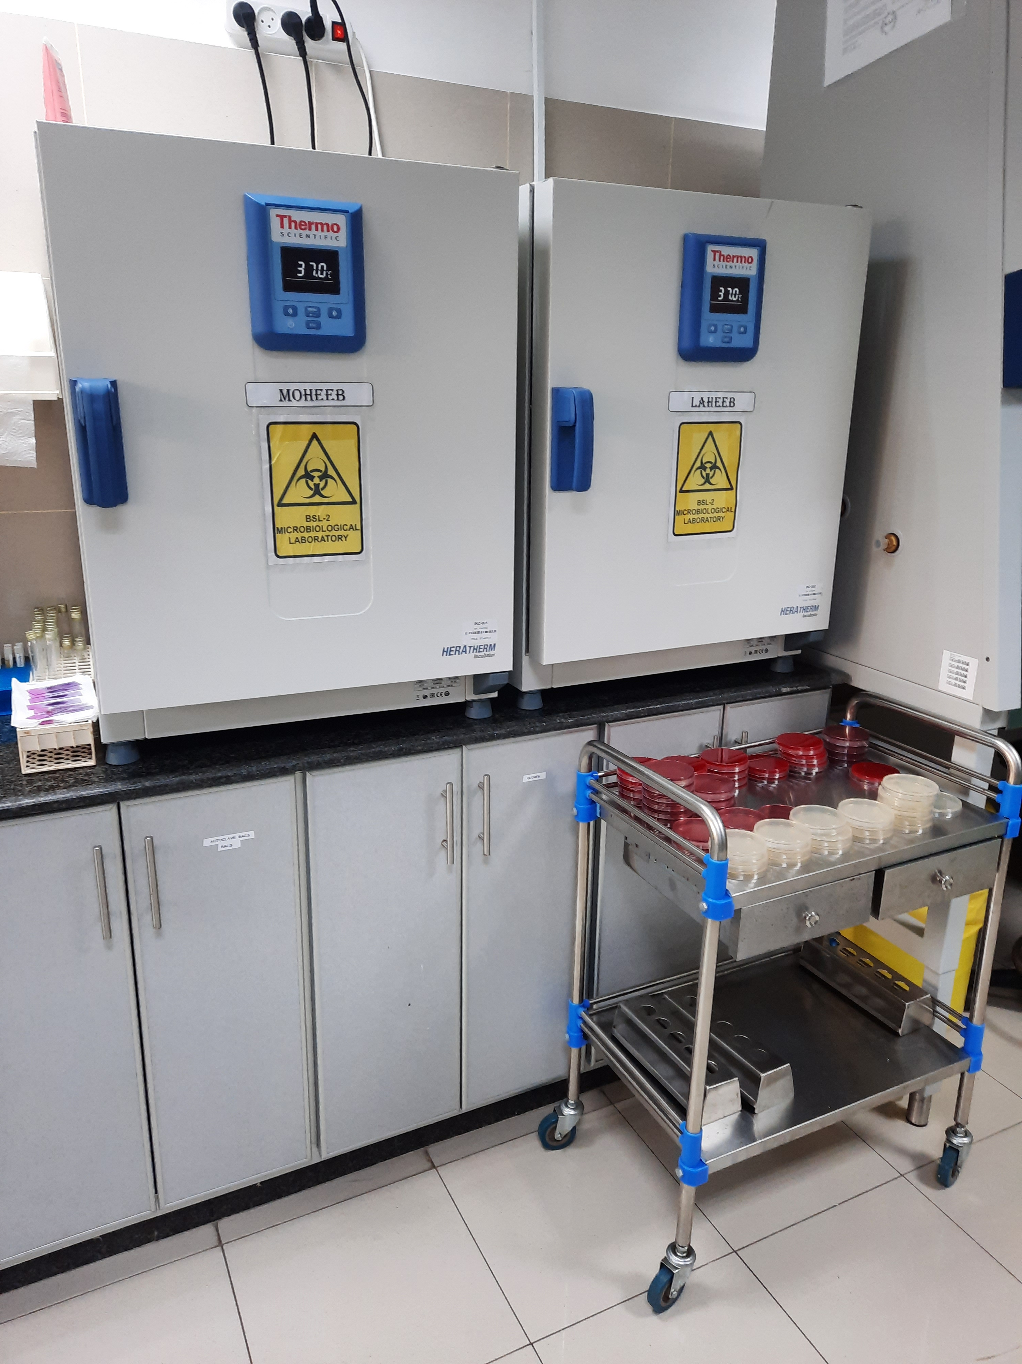
Conventional Laboratory:
Gaza
For bone and tissue
Kinshasa
Notes:
Le laboratoire conventionnel tout types d'échantillons y compris la culture des os et tissus c'est pourquoi il convient au patients trauma/brûlés. Son installation nécessite des équipements comme une enceinte de sécurité et une machine à broyer os et tissus, plus flexible pour s'adapter aux besoins opérationnels. Cependant, sa mise en œuvre prend plus de temps en raison des échantillons polymicrobiens, préparation des milieux de culture local. L identification des germes avec le système galerie API (Analytical Profile Index) qui utilise des tests biochimiques miniaturisés et AST disque diffusion EUCAST. Ce labo beaucoup moins standardisé et demande plus d espace que ceux du MiniLab.

Slide 15
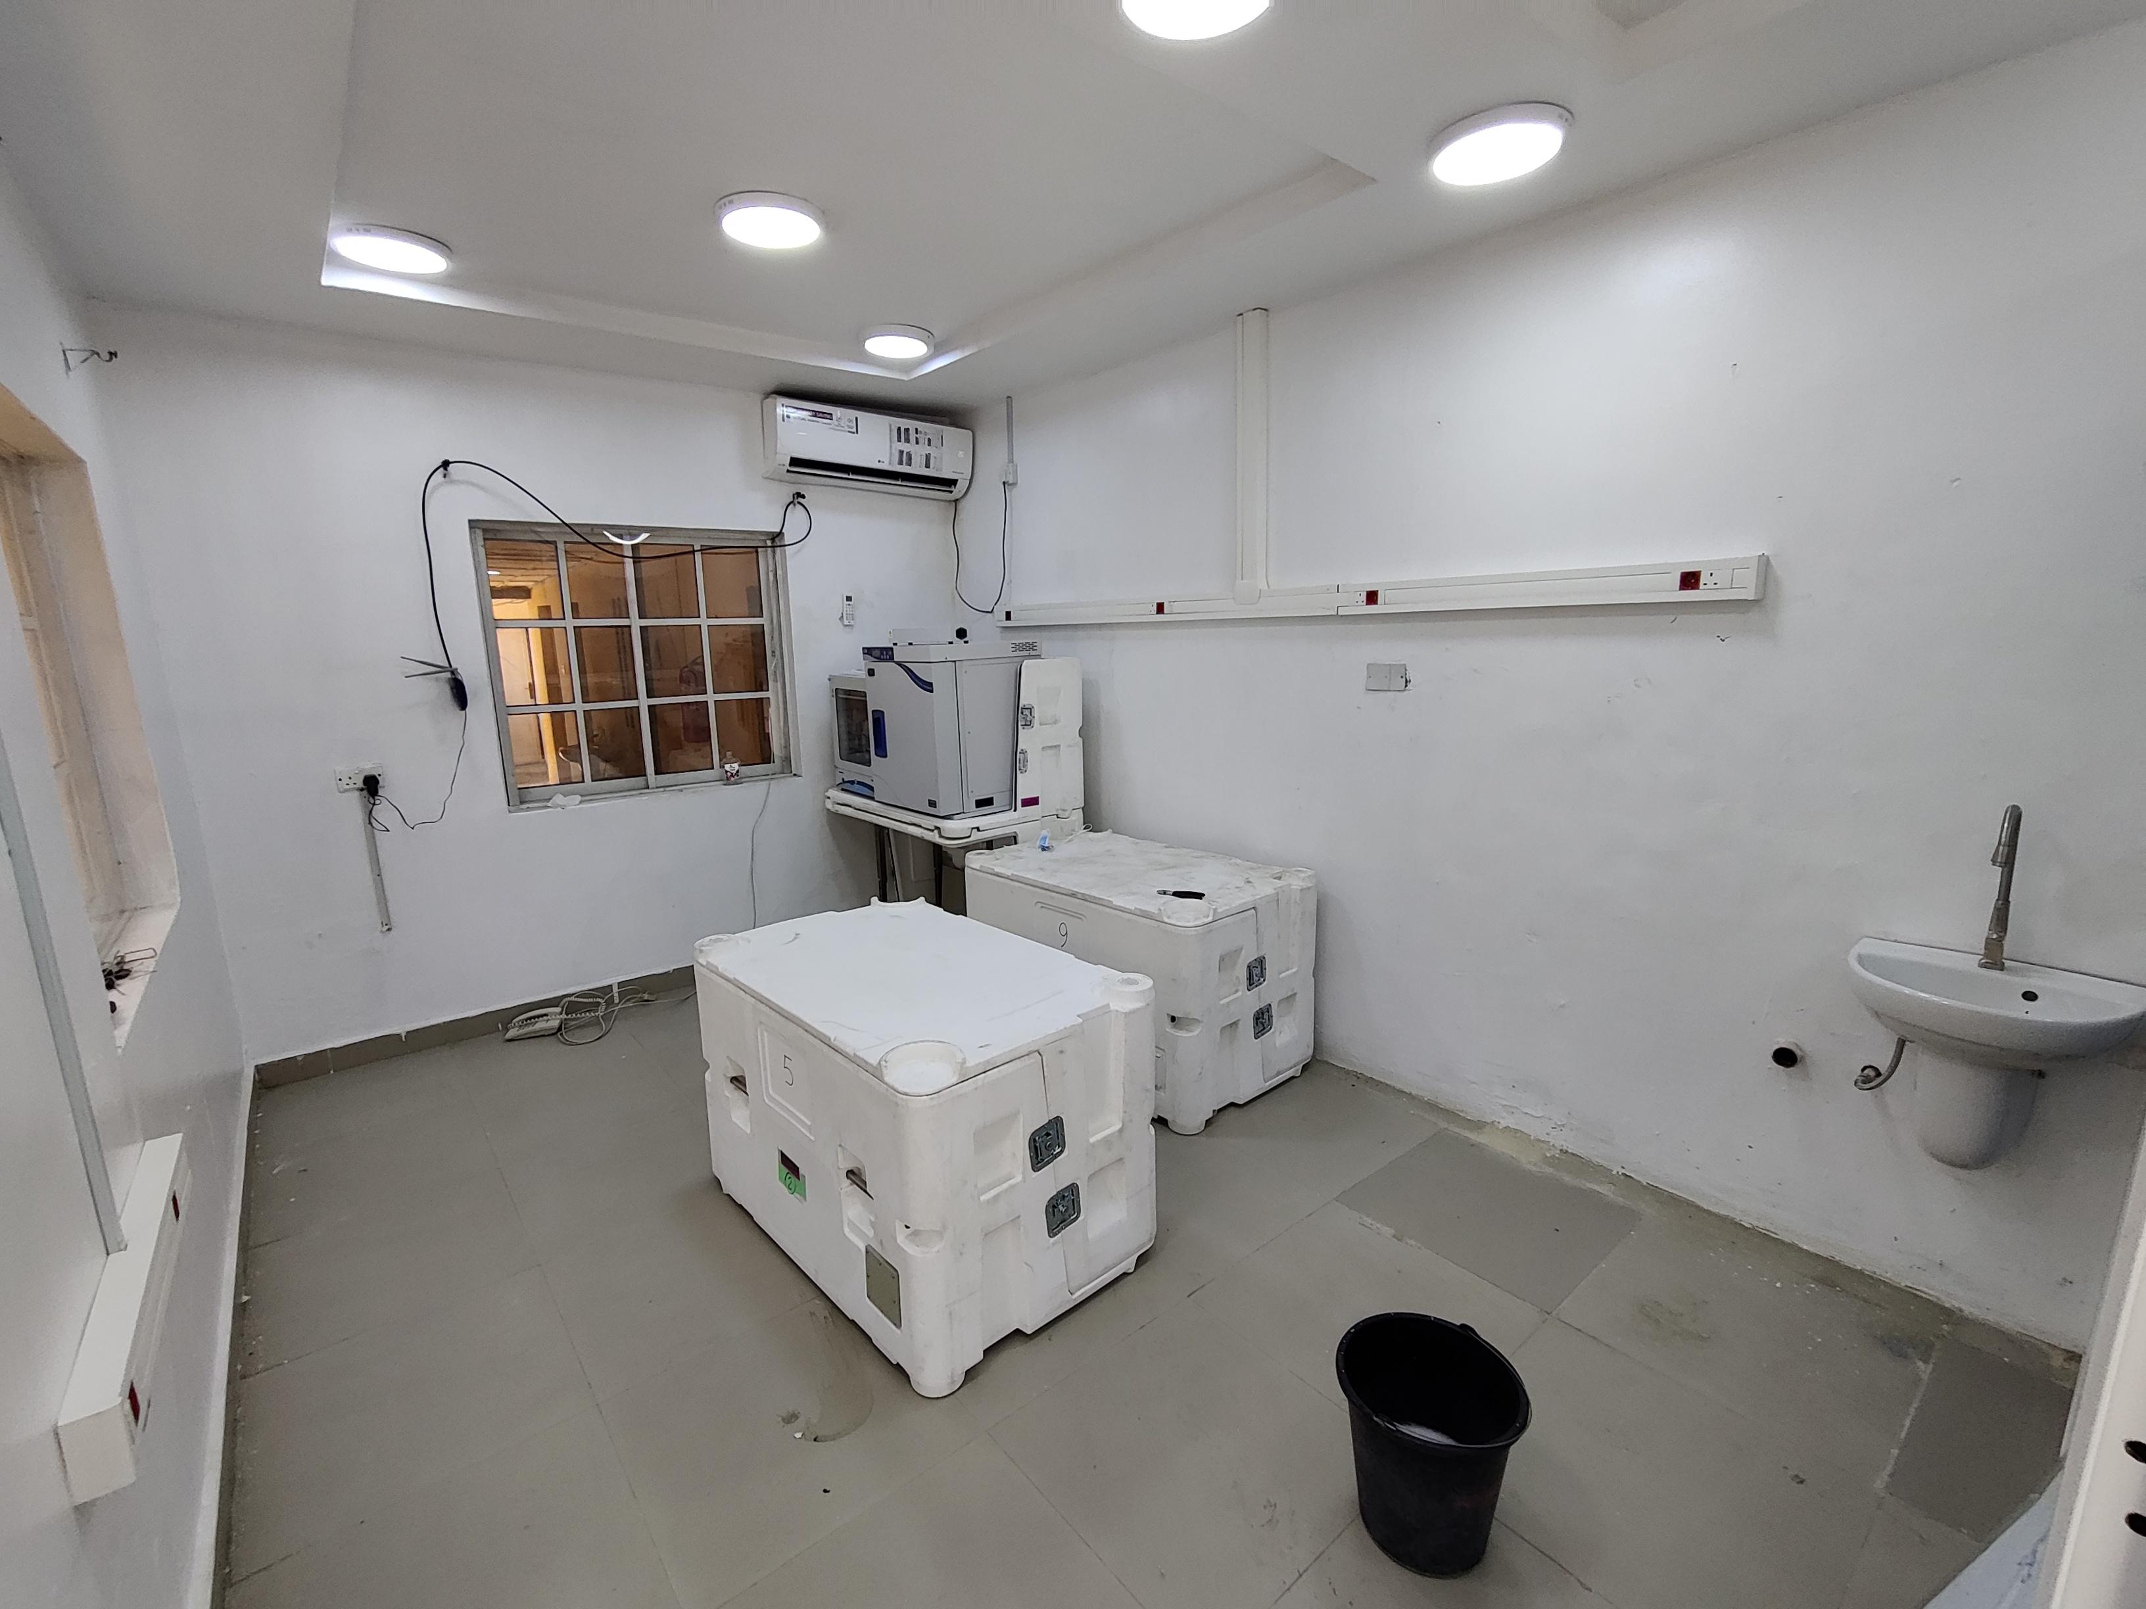
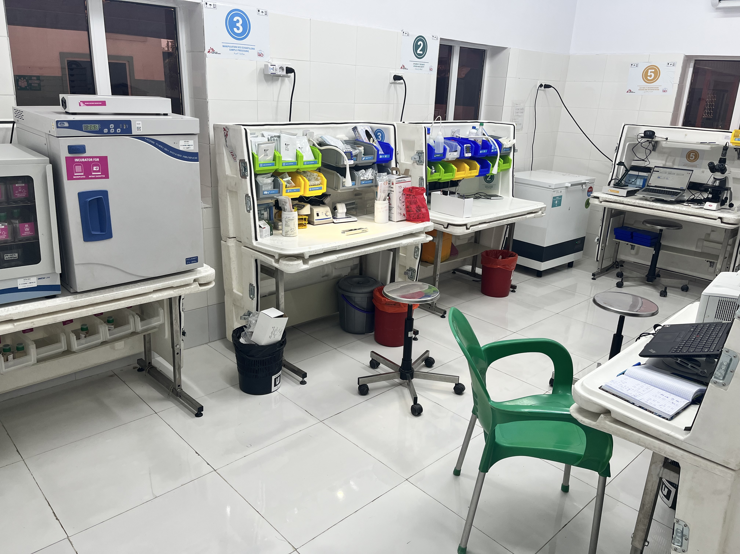
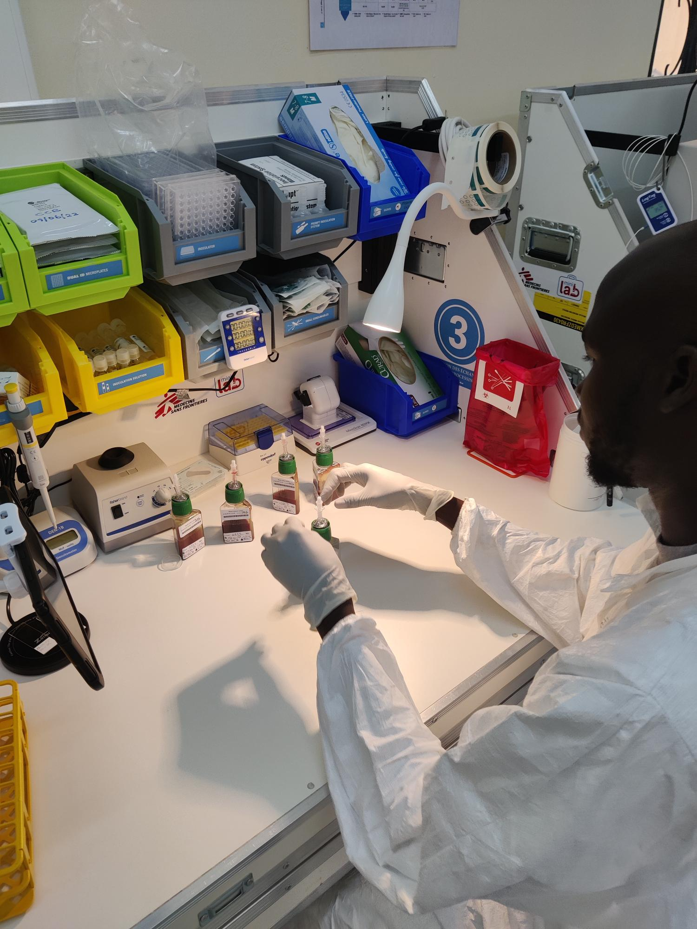
Minilab
Notes:
Il est adapté aux populations pédiatriques, aux nouveau-nés et aux cas de VIH, car il permet des hémocultures, culture des urines et LCR. Il est rapide à mettre en œuvre grâce à son haut niveau de standardisation, milieux prêt-a emploi et AST dilution CMI ce qui le rend idéal pour les hôpitaux secondaires difficiles d'accès.
Pas la Biopie. Le choix du labo depend du context

Slide 16
Les challenges
Approvisionnement
Manque de contrôle de qualité dans les labos locaux
Manque Personnel qualifié

Slide 17

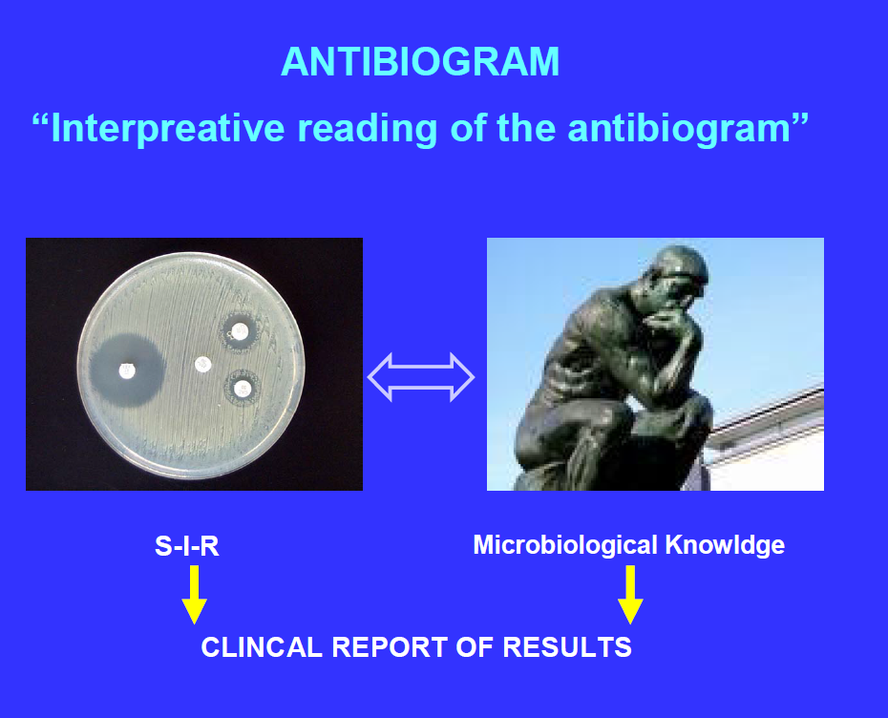
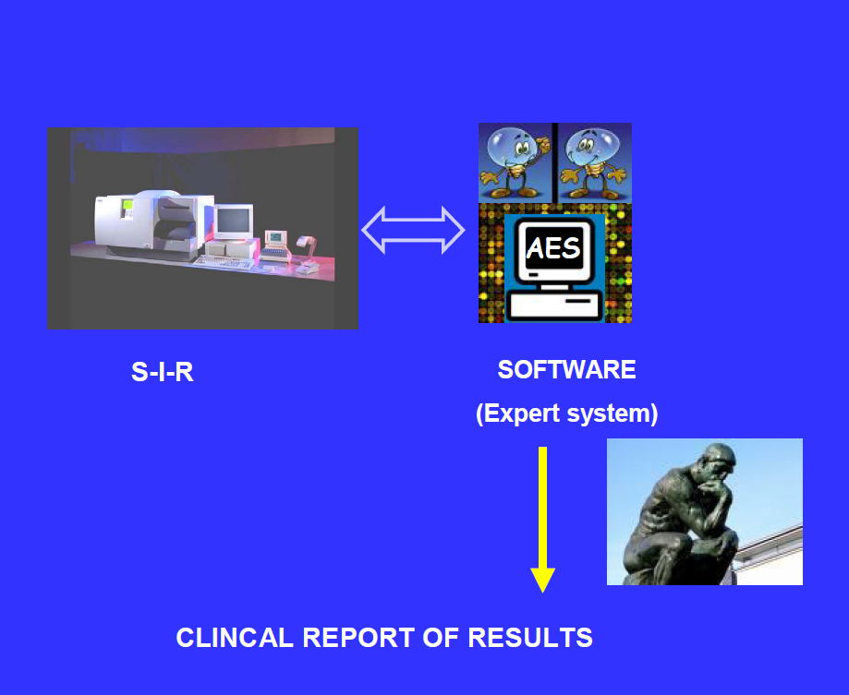


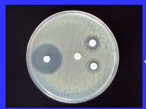
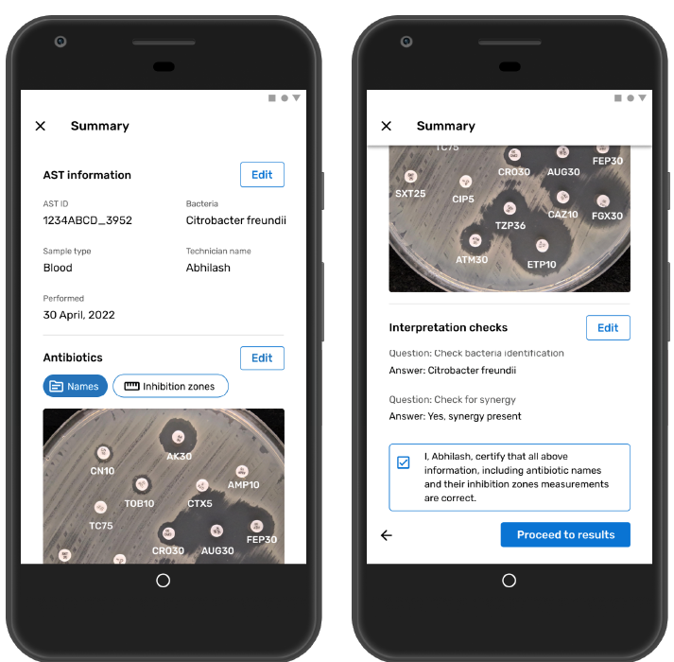

Slide 18


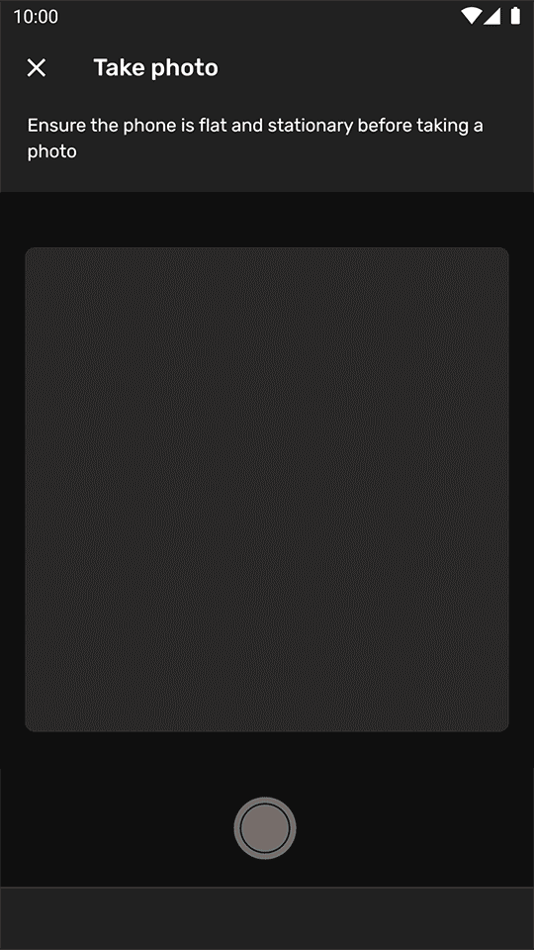
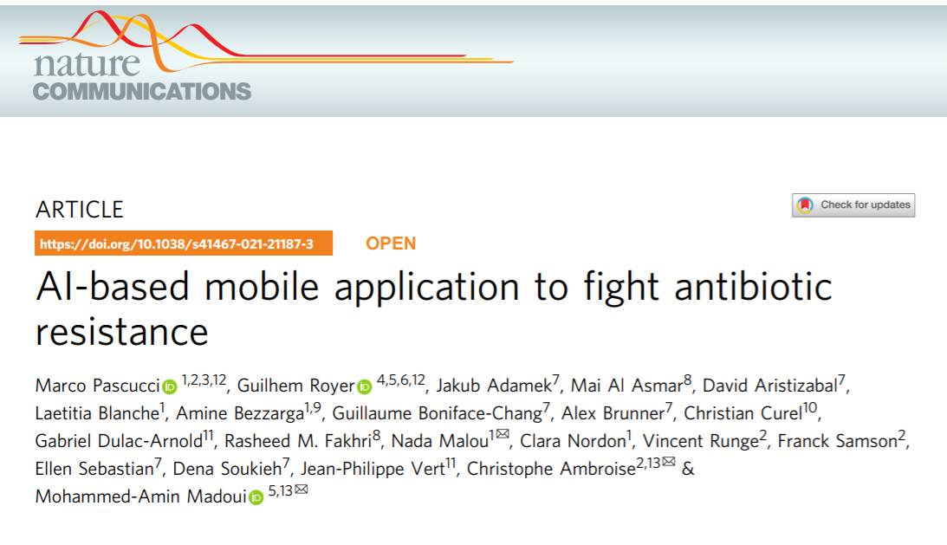


Prendre une photo
Traitement d'image + IA : mesure semi-automatique des diamètres d’inhibition
Application des règles Breakpoint et Expert (I2A)
Identification du mécanisme de résistance
Alerte Hygiène en cas de BMR
Résultats avec commentaires aux techniciens de laboratoire et aux cliniciens
Extrapolation aux antibiotiques non testés
Possibilité d'envoi du rapport pour approbation par un microbiologiste externe
Notes:
Antibogo nous a aider:
- A améliorer la qualité de mesure et l'interprétation de la qualité des antibiogrammes de nos labo
La compréhension des résultats par les cliniciens
Améliorer le suivi des contrôles de qualité interne des antibiogrammes
A compléter la formation des personnels du labo microbio

Slide 19

Les réussites

Slide 20
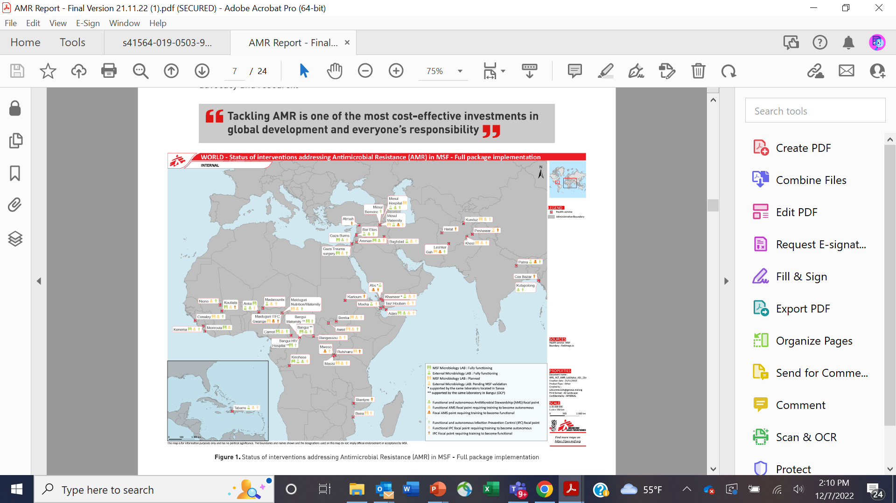
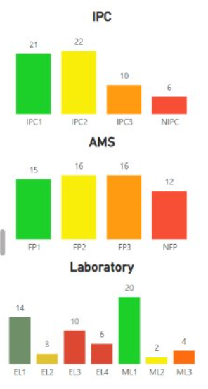
2014 : Début du programme Antibiorésistance à MSF
- 43 projets avec PCI fonctionnelle
- 31 projets avec BUA fonctionnel
- 17 projets avec microbio externe
- 22 projets avec microbio MSF
Notes:
MSF intervient à la lutte contre la RAM dans les LMIC depuis plus de 10 ans et de nos jours nous somme a 17 projets avec acces microbio externe et 22 labos msf(conv et minilab)

Slide 21
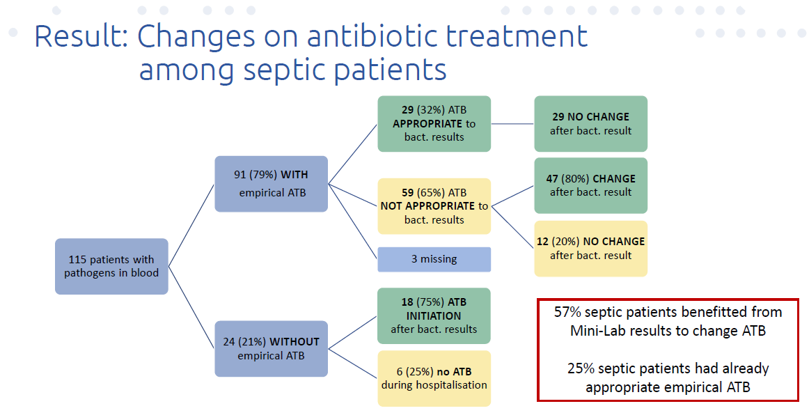
Impact clinique direct
▲16% auraient pu bénéficier d’un changement mais non réalisé en vie réelle ➔ renforcer le BUA ++
Courtesy of Celine Langendorf: 2022 Field evaluation of the Mini-Lab Carnot 2022
Notes:
Réalisée par Céline Langedorf après l'implémentation d'un labo microbio sur 115 patients avec les hemoc pos . Le traitement 57% ont pu être changer car le traitement empirique n'était pas approprié

Slide 22
Impact global sur le BUA
KODO et Polycarpe DJORO: Analyse de la prescription rationnelle des antibiotiques April 2022
Courtesy of Drs Hyacinthe KODO, Polycarpe DJORO and Bastien MOLLO: Analyse de la prescription rationnelle des antibiotiques Avril 2022
Notes:
L autre ressuite est notre impact dans le programme de bon usage des antibiotiques Ici, nous pouvons observer comment la mise en place de la microbiologie a eu un impact positif sur les prescriptions d'antibiotiques. on constate une amélioration du pourcentage de prescriptions d'antibiotiques appropriées et de la durée correcte des traitements.

Slide 23
Impact épidémio
Données de qualités
Utilisation du WHONET qui permet notre participation à la RAM national et GLASS (RDC et MALI)
Des recherches opérationnelles réalisées

Slide 24
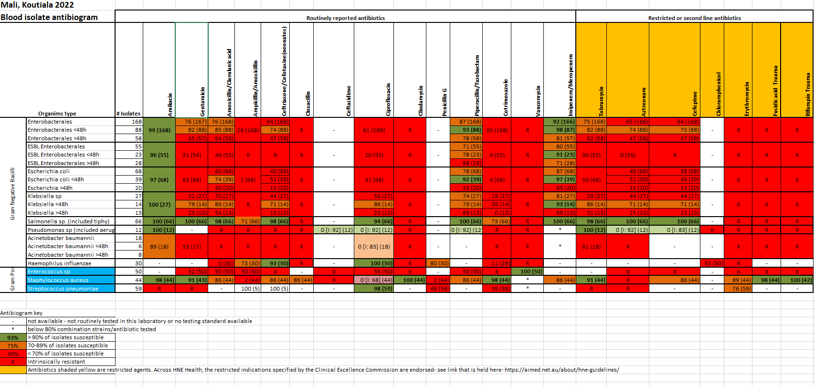
Impact sur la connaissance épidémio du contexte :
Antibiogramme cumulatif hospitalier
Pays non divulgué / en attente accord partage des données
Notes:
L'objectif principal est de aider à la mise à jour des protocoles antibioterapie empirique de l'hôpital et de créer un rapport complet, pertinent et régulier pour sensibiliser et faire le plaidoyer aux niveaux national et régional.
Sur la ligne directrice de CLSI en 2014 et MSF 2022 en collaboration avec Epicentre et le groupe de travail du laboratoire.

Slide 25
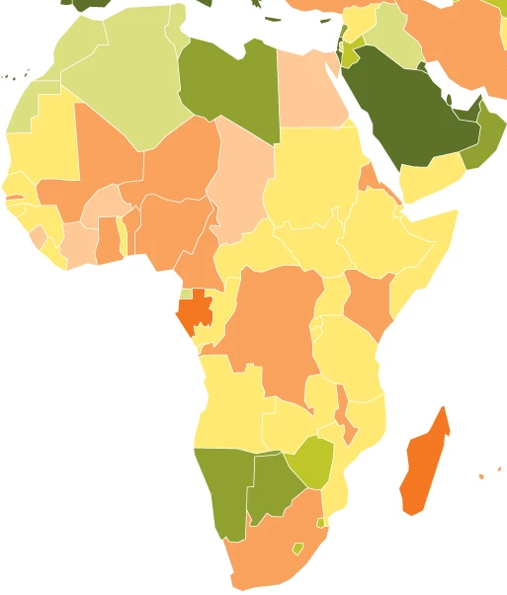








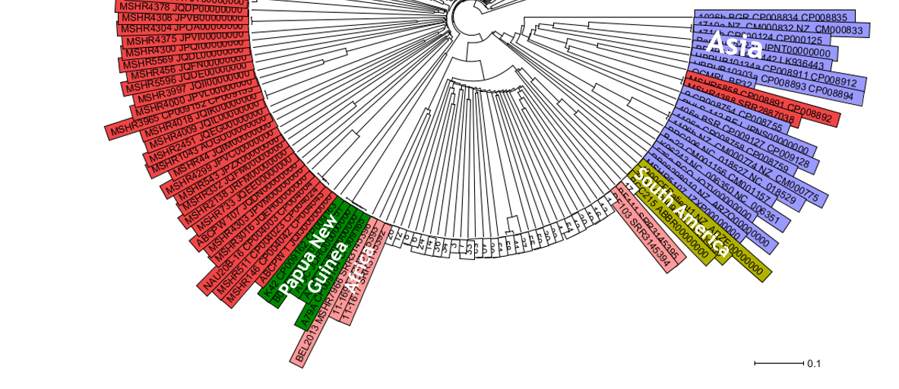

Labo MSF à Koutiala (Mali) = 31 cas de mélioïdose (2018-2021) (+17 entre 2021-2024)
Découverte de nouveaux pathogènes peu décrits dans ces contextes
Séquençage et analyses microbiologiques approfondies à des fins scientifiques réalisées par l’Université médicale de Graz (Autriche) (I. Steinmetz & al)
Plus grande série de cas rapportés sur le continent africain
La plupart des cas : nourrissons jusqu'à 12 mois
Principalement : syndromes respiratoires
Taux de mortalité : ~ 50 %
Les 31 isolats sont tous classés dans le clade africain
17 types de séquences jusqu'alors inconnues
Test de résistance sans particularités
Estimation du nombre de cas de mélioïdose en Afrique subsaharienne:
24.000/année ¹
Koutiala, Mali
Modified from:
Meumann et al. 2024, Nat Rev Microbiol.
¹ Limmathurotsakul et al. 2016, Nat Microbiol.

Slide 26
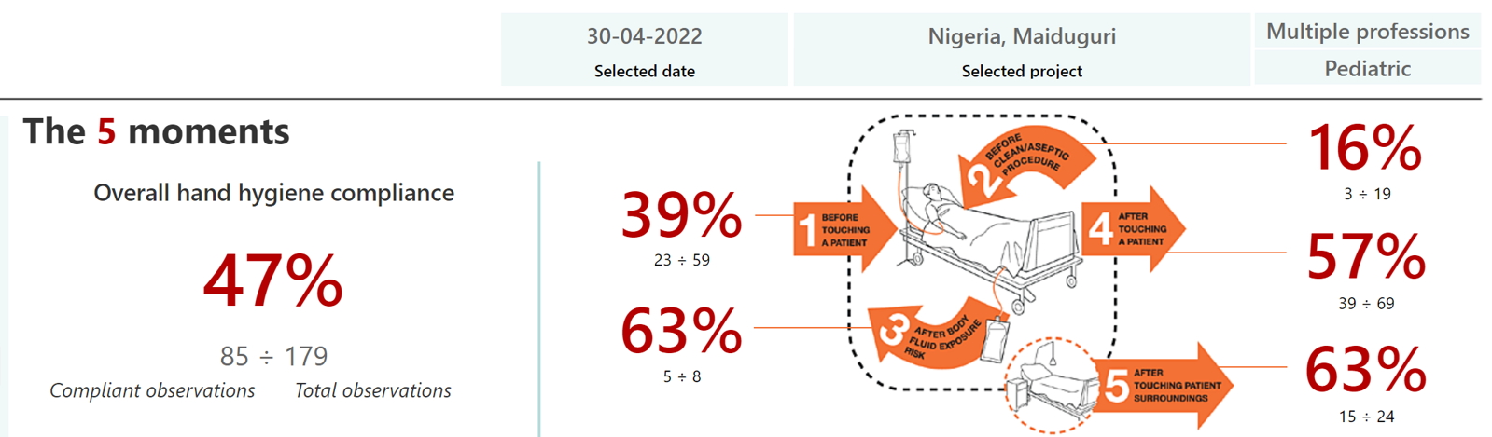
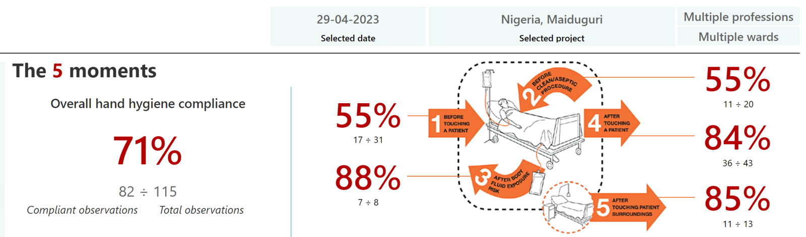
Impact of microbiology access: Infection Prevention and Control
Highlighting the presence of MDROs in a hospital raises awareness of the importance of IPC
Access to microbiology permits checking for healthcare related infection
April 2022
January 2023:
Opening of Mini-Lab activities
in Maiduguri, Nigeria
April 2023
+ 24%
Overall hand hygiene compliance
Source:
Hand Hygiene Observation Tool (HHOT), Project Nigeria Maiduguri, Date 04/2022 and 04/2023

Slide 27
Conclusion
Les autres piliers en place avant la Microbio
Procédures standardisées et une évaluation approfondie pour la validation du labo
Approche est le renforcement des compétences en Bactériologie
Gestions des données et surveillance
Notes:
Il est essentiel de mettre en place des mesures PCI) ainsi qu’un Anbiostwardship avant d’implanter un laboratoire de microbiologie.
La validation des laboratoires de microbiologie pour une utilisation par MSF repose sur des procédures bien standardisées, et une évaluation approfondie par un microbiologiste qualifié.
Notre approche sur l'accès à la microbio est le renforcement des compétences en bactériologie en privilégiant l’équilibre coût‑efficacité et la durabilité à long terme plutôt que sur l’introduction de technologies avancées.
La gestion des données et la surveillance jouent également un rôle de soutien important, aidant les équipes à suivre les tendances et à ajuster de manière éclairée les protocoles de traitement empirique lorsque cela s’avère nécessaire.

Slide 28

Merci Thank
Merci
QUESTIONS?

